Slide 1
Муниципальное бюджетное дошкольное образовательное учреждение
ДС №1 СП «Ладушки»
Адаптация
ребенка
к детскому саду
Подготовили воспитатели группы №5:
Старицына Елена Валерьевна
Аккужина Анна Александровна

Slide 2
Адаптация
- это приспособление организма к новой обстановке, а для ребенка детский садик несомненно является новым, еще неизвестным пространством, с новым окружением и новыми отношениями.

Slide 3
Цель адаптации: создать благоприятные условия социальной адаптации ребенка к условиям дошкольного учреждения. Задача: разработать комплекс мер по повышению адаптационных возможностей детей раннего возраста. Основой для хорошей адаптации: служат благоприятные условия, соблюдение режима дня, доброжелательные взаимоотношения, гигиенические навыки, чистота, свежий воздух и многое другое.

Slide 4
Степени адаптации
ЛЕГКАЯ СТЕПЕНЬ АДАПТАЦИИ
сдвиги нормализуются в течение 10—15 дней, ребенок
прибавляет в весе, адекватно ведет себя
в коллективе, болеет не чаще обычного;
СРЕДНЯЯ СТЕПЕНЬ АДАПТАЦИИ
сдвиги нормализуются в течение месяца, при этом ребенок на короткое время теряет в весе, может наступить заболевание длительностью 5—7 дней, есть признаки психического стресса;
ТЯЖЁЛАЯ СТЕПЕНЬ АДАПТАЦИИ
длится от 2 до 6 месяцев, ребенок часто болеет,
ребёнок трудно преодолевает адаптационные
процессы, теряет уже имеющиеся навыки, может
наступить как физическое, так и психическое
истощение организма.

Slide 5
Возраст
Сформированость предметной
и игровой деятельности
Приближённость домашнего режима к режиму детского сада
Состояние здоровья
Умение общаться со взрослыми и сверстниками
Факторы от которых
зависит течение
адаптационного периода

Slide 6
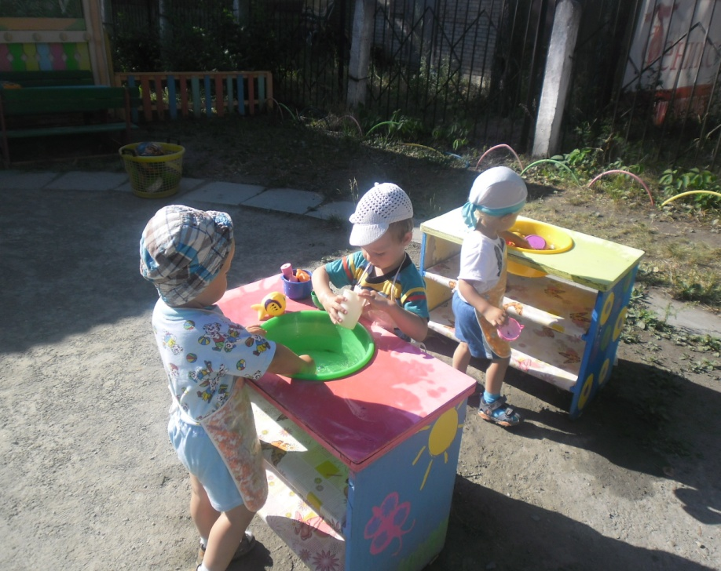
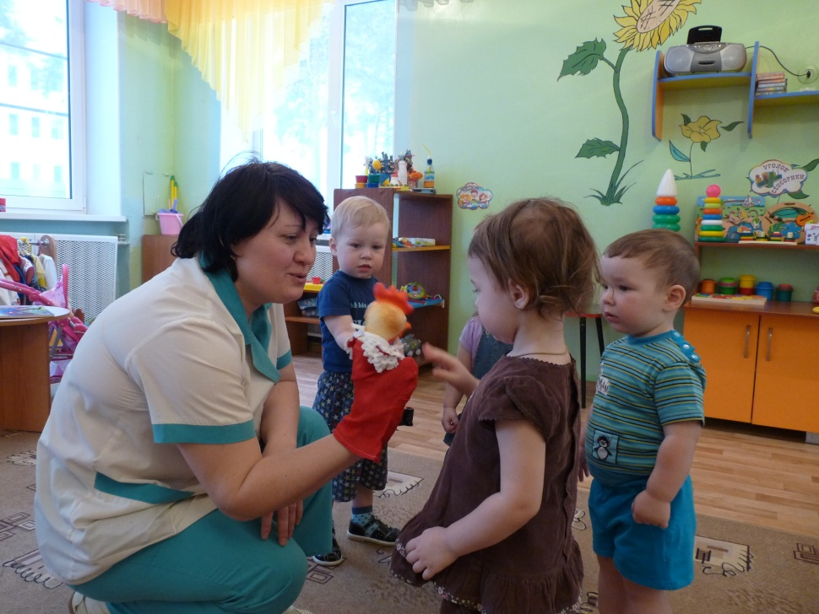
Продолжительность процесса адаптации может ограничиваться одним днем или быть сколь угодно долгой.
Уровень, т.е. успешность адаптации, выводиться из взаимосвязи продолжительности адаптационного периода и поведенческих реакций.

Slide 7
Основные факторы поведенческой адаптации:
1. Эмоциональное состояние
2. Коммуникабельность
3. Послеполуденный сон
4. Аппетит

Slide 8
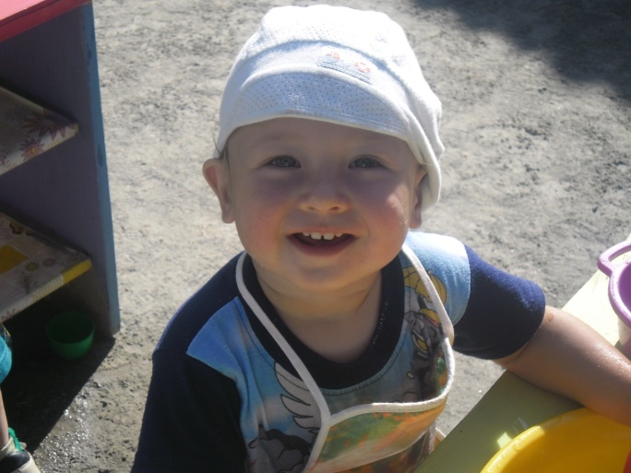
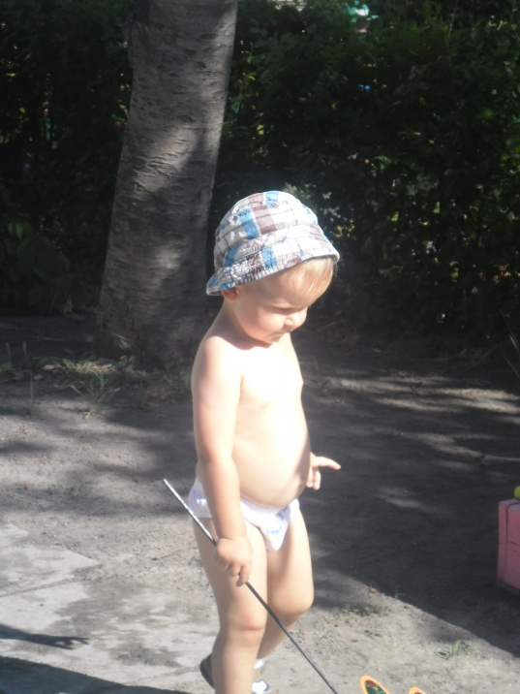
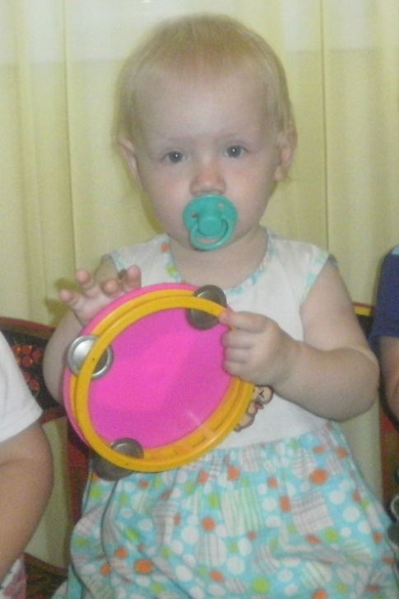
Определение поведенческой реакции в соответствии с оценкой факторов адаптации 1.Эмоциональное состояние
-весел, жизнерадостен, подвижен, активен
-улыбается, настроение хорошее, спокоен
-иногда задумчив, замкнут
-легкая плаксивость, хныканье
Плачет за компанию, плачь приступообразный
-сильный, профилактический плач, подавленное настроение.

Slide 9
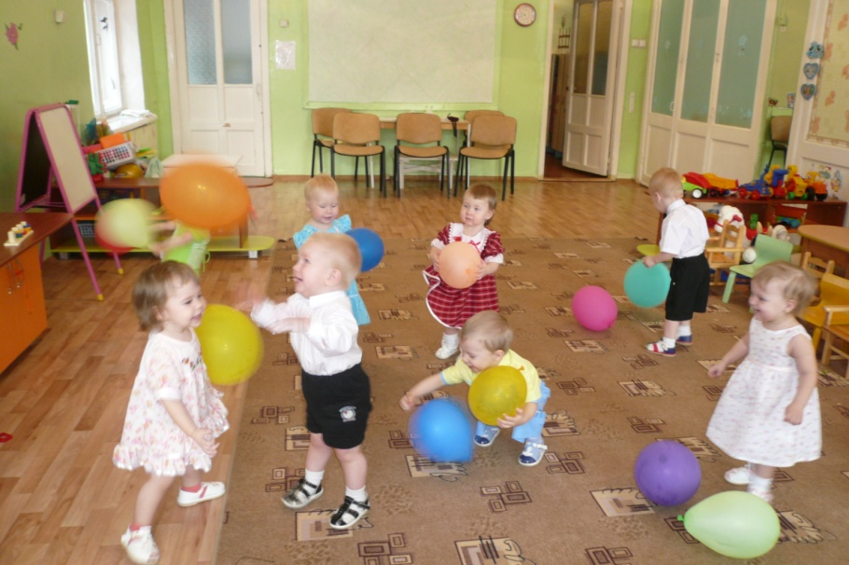
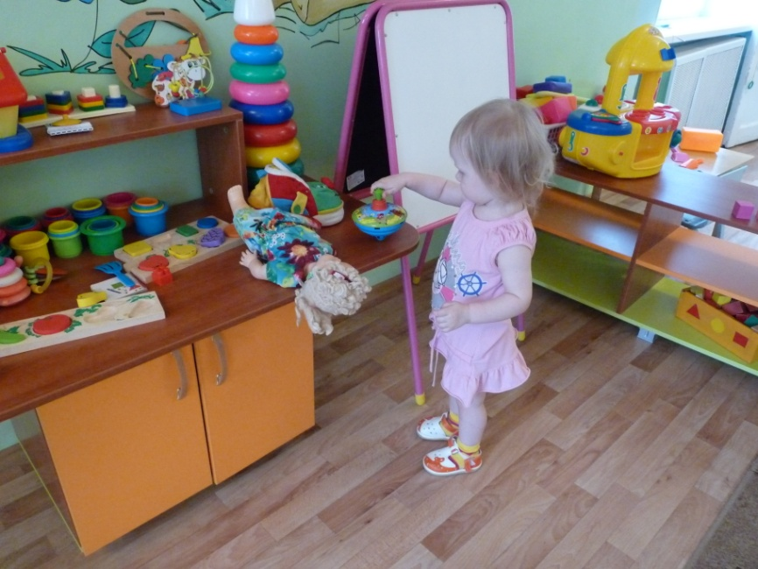
2.Социальные контакты ребенка
-много друзей, охотно играет с детьми
-сдержан, просится на руки; неохотно играет с детьми
-безразличен к играм, отстранен, замкнут
-невесел, с детьми не контактирует, даже если вовлечен в игру
-проявляет тревогу. Бросает начатые игры
-недружелюбен, агрессивен, мешает детям играть.

Slide 10
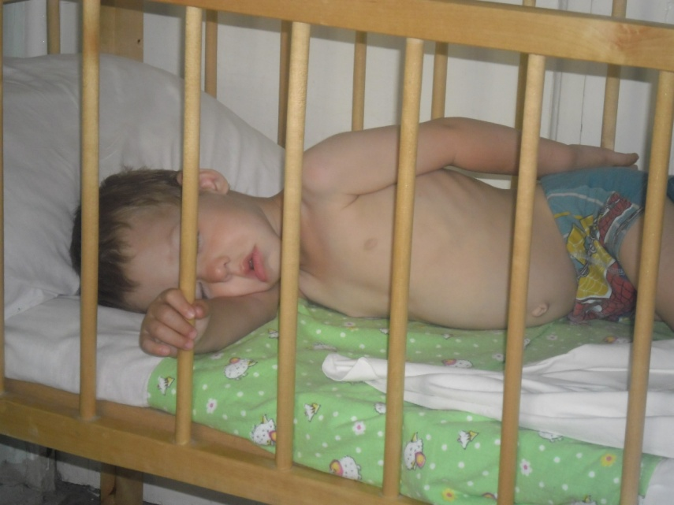
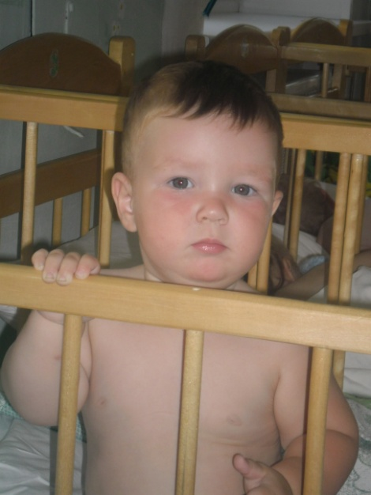
3. Сон ребенка
-сон спокойный, глубокий, засыпает быстро
-сон спокойный
-засыпает не скоро, спит спокойно, не долго
-засыпает с хныканьем, тревожен во сне
-засыпает с плачем, долго, беспокоен во сне
-отсутствие сна, плач.

Slide 11
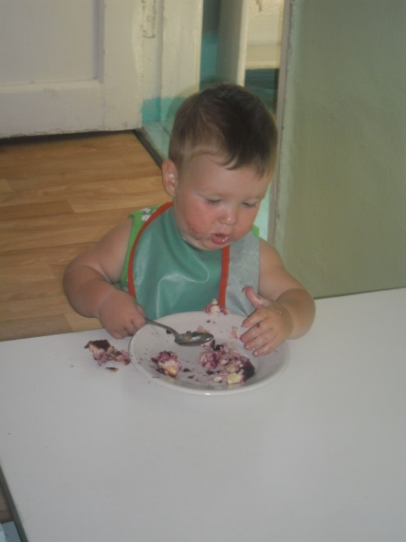
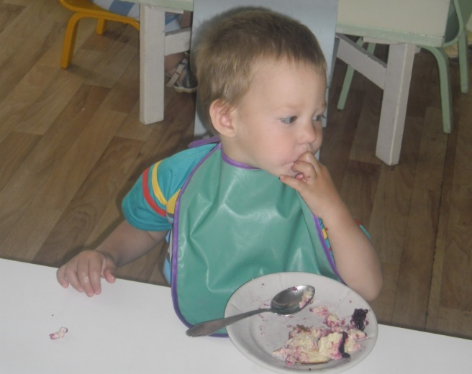
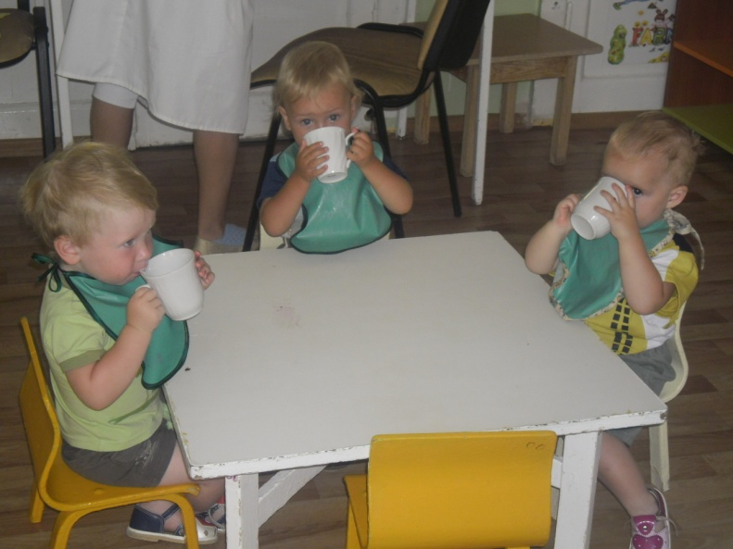
4. Аппетит ребенка
-очень хороший аппетит, съедает все с удовольствием
-нормальный аппетит, ест до насыщения
-аппетит выборочный, но насыщенный
-отвергает некоторые блюда, капризничает
-ест долго неохотно, приходится следить за тем, чтобы ел
-отвращение к еде, кормление мучительно.

Slide 12
С поступлением ребенка в дошкольное учреждение в его жизни происходит множество изменений:
строгий режим дня,
отсутствие родителей в течение девяти и более часов,
новые требования к поведению,
постоянный контакт со сверстниками,
новое помещение, таящее в себе много неизвестного, а значит, и опасного,
другой стиль общения.

Slide 13
Все эти изменения обрушиваются на ребенка одновременно, создавая для него
стрессовую ситуацию
которая без специальной организации
может привести
к невротическим реакциям,
таким, как
капризы,
страхи,
отказ от еды,
частые болезни
и т.д.

Slide 14
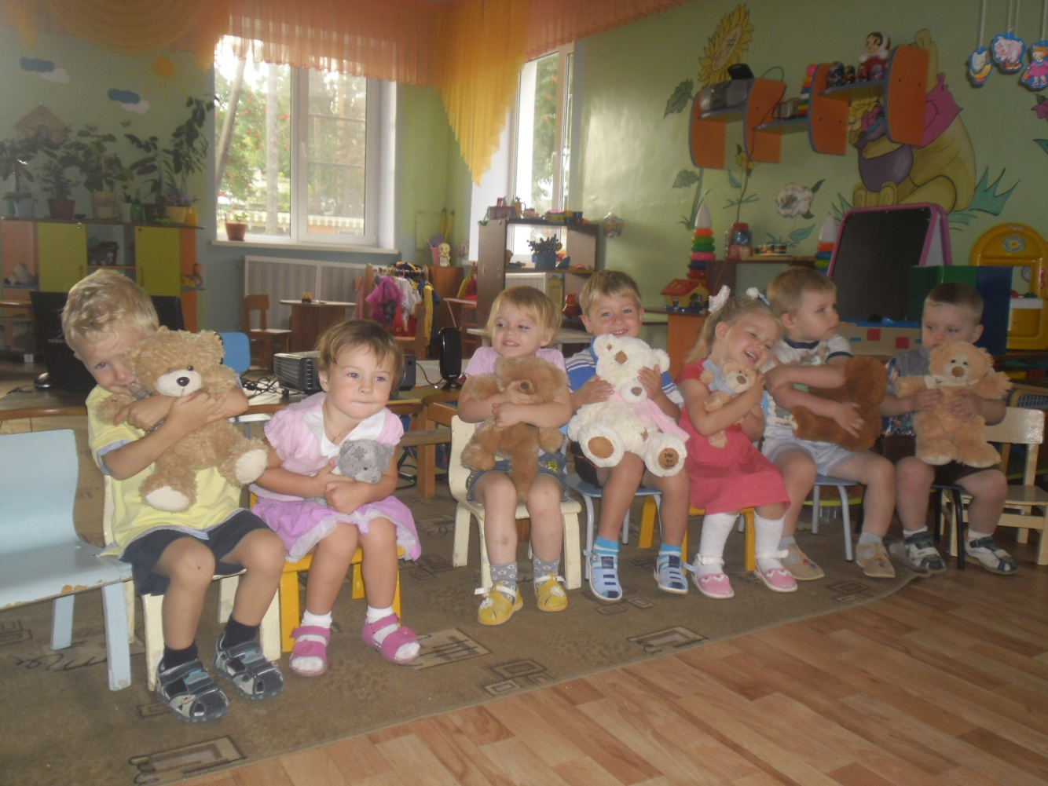
Ребенок должен приспособиться к новым условиям, т.е.
Адаптироваться

Slide 15
СПАСИБО ЗА ВНИМАНИЕ!!!

